Slide 1
Baza Podataka – Astronomija i Astrofizika (Pogled Administratora)
Branko Dinić SI 67/2025 (bdinic6725si@raf.rs)
Arsenije Ćirić SI 61/2025 (aciric6125si@raf.rs)
06.06.2026

Slide 2
Sadržaj
Uvod - Opis teme i specifikacije
Metodologija - Pregled toka razvoja i korišćenih alata i izvora
Rezultati - Konačan izgled baze i jedinstvene tabele
Demonstracija - Video primer i demonstracija korišćenja prateće aplikacije
Analiza Grešaka - Primeri grešaka i rešenja tokom izrade baze
Zaključak - Izvod zaključaka i daljeg razvoja baze i aplikacije
1
2
3
4
5
6

Slide 3
Uvod
Odabrana tema: Astronomija i Astrofizika
Podtema: Ugao Administratora
Opis:
Astronomija i astrofizika podrazumevaju istraživanje nebeskih objekata i celokupnog svemira, samim time su laboratorija i eksperimenti koji se izvršavaju u većini slučajeva opažajućeg tipa
Zbog tih činjenica alati koji se najčešće koriste su alati merenja i opažanja (teleskopi, spektromeri, kamere i razni detektori)
Većina eksperimenata i opažanja su terenskog tipa, zbog toga je uspeh ogleda veoma zavisan od vremenskih uslova tokom izvršavanja eksperimenta
Glavni oblik rezultata u eksperimentu se pojavljuje u obliku opservacija, zabeležena opažanja koja se obavljaju u sesijama radi utvrđivanja teorije koju eksperiment pokušava da dokaže

Slide 4




Metodologija
1. Analiza teme
Kako da primenimo početnu specifikaciju na našu izabranu temu
2. Popunjavanje šablona
Dodavanje potrebnih entiteta da se ispuni naša tema
3. Osnovna skica baze
Kreiranje dijagrama i povezivanje svih entiteta
4. Kreiranje SQL upita
Inicijalno kreiranje svih tabela i popunjavanje lokalno host-ovane baze
5. Popunjavanje baze
Unošenje velike količine podataka da bi se oživela baza
6. Umrežavanje Baze i IntelliJ
Instaliranje Dependency-a i podešavanje IDE-a da prepozna lokalnu bazu
7. Kreiranje korisničkog interfejsa
Definisanje osnovnog izgleda aplikacije i funkcionalnosti za korisnika
8. Dodavanje funkcionalnosti
Pravljenje SQL upita unutar aplikacije i osposobljavanje Administratorskih izmena nad bazom
9. Testiranje
Proba aplikacije i potvrda svih funkcionalnost
Dodatni Alati:
Miro
Github
MySQL Workbench
MySQL Server
MySQL Connector
IntelliJ

Slide 5
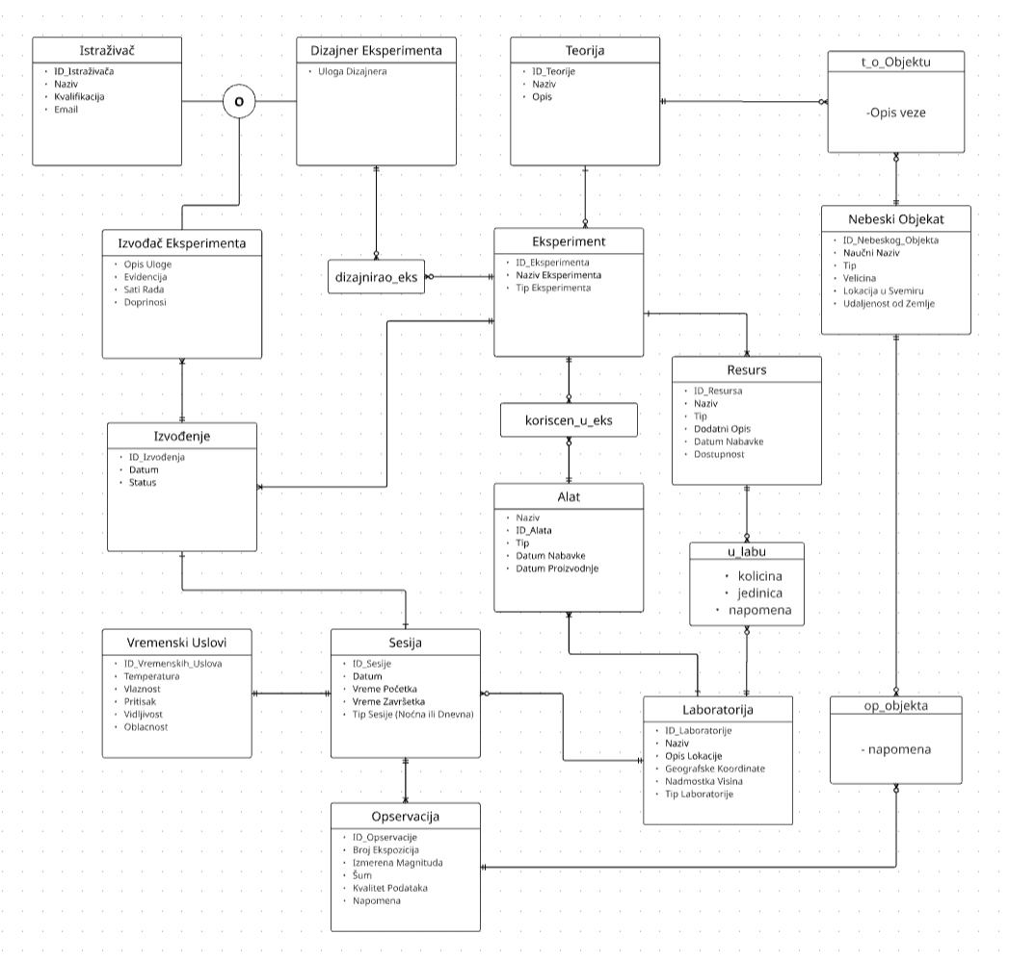
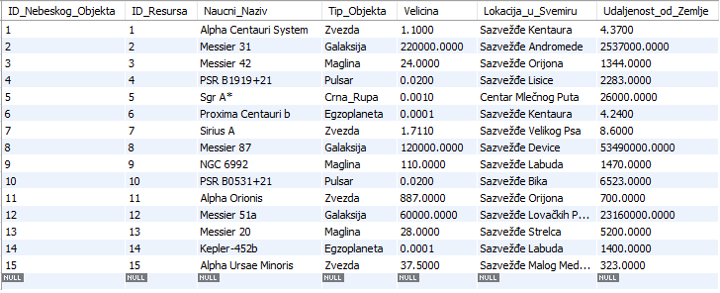
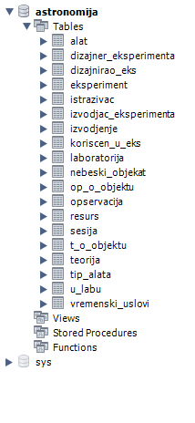
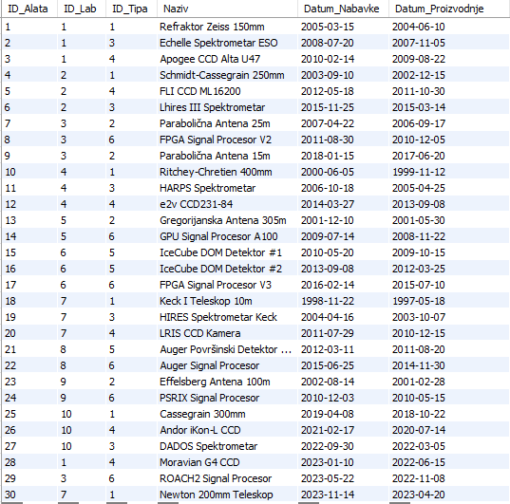
Rezultati

Slide 6
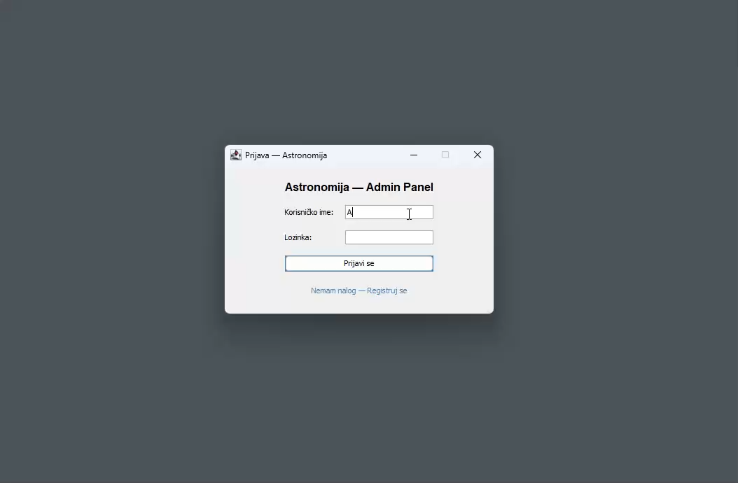
Demonstracija

Slide 7
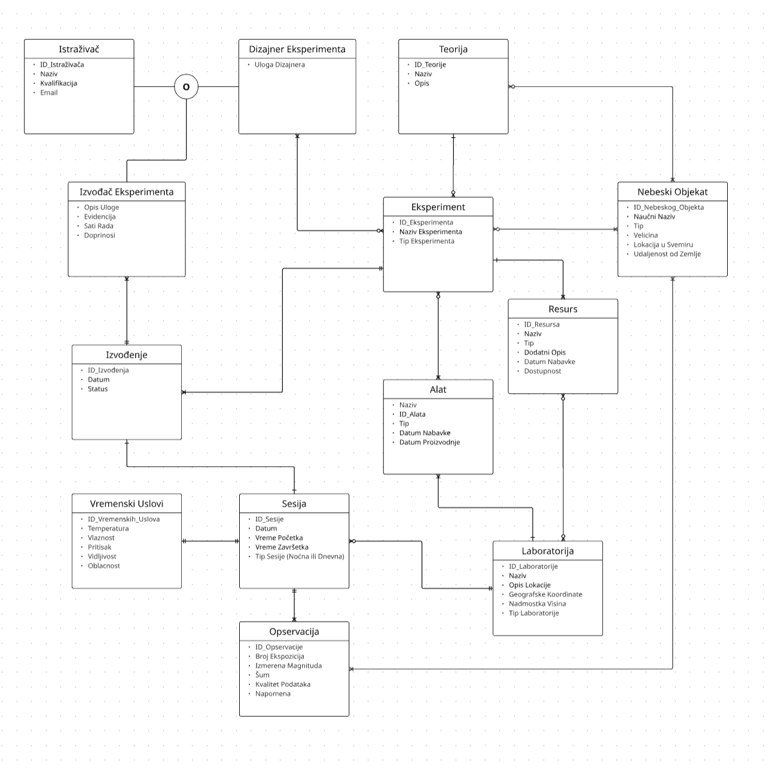
Analiza Grešaka
?
?
?
?
?

Slide 8
Zaključak
Dalji izgled Baze:
Dodatak entiteta Lokacije (precizniji opis mesta koje okružuje laboratoriju)
Dodatak entiteta Ekspedicija (eksperimenti koji se zasnivaju na opservacijama i sesijama van laboratorija, istraživanja koja se namenski izvode u prirodi radi boljeg pozicioniranja)
Dodatak entiteta vezanih za Aplikaciju (ugrađivanje arhitekture korišćenja aplikacije u bazu podataka, uvod entiteta Korisnik koji može imati nekoliko nivoa pristupa. Ovime se pospešuje praćenje ko koristi aplikaciju i omogućava skladištenje informacija za pristup aplikaciji u samu Bazu)
Dalji izgled Aplikacije:
Upravljanje korisnicima da se vrši preko baze (aplikacija bi mogla da proverava bazu podataka da pronađe registrovane korisnike i da proverava informacije za prijavu, umesto toga da se lokalno čuvaju podaci)
Dodatak funkcije unošenja novih laboratorija (kao Administrator bilo bi poželjno da pored brisanja postojećih laboratorija, postoji i funkcija za otvaranje/dodavanje novih laboratorija)
Dodatak forme za praćenje statistike (poželjna funkcionalnost za Administratora bi takođe bila detaljni pregled statistike svih istraživača, u aplikaciji bi mogao da postoji detaljan prozor sa izlistanim statistikama uspeha svih istraživača)

Slide 9
Da li ima pitanja?

Slide 10
Hvala na pažnji

